Slide 1
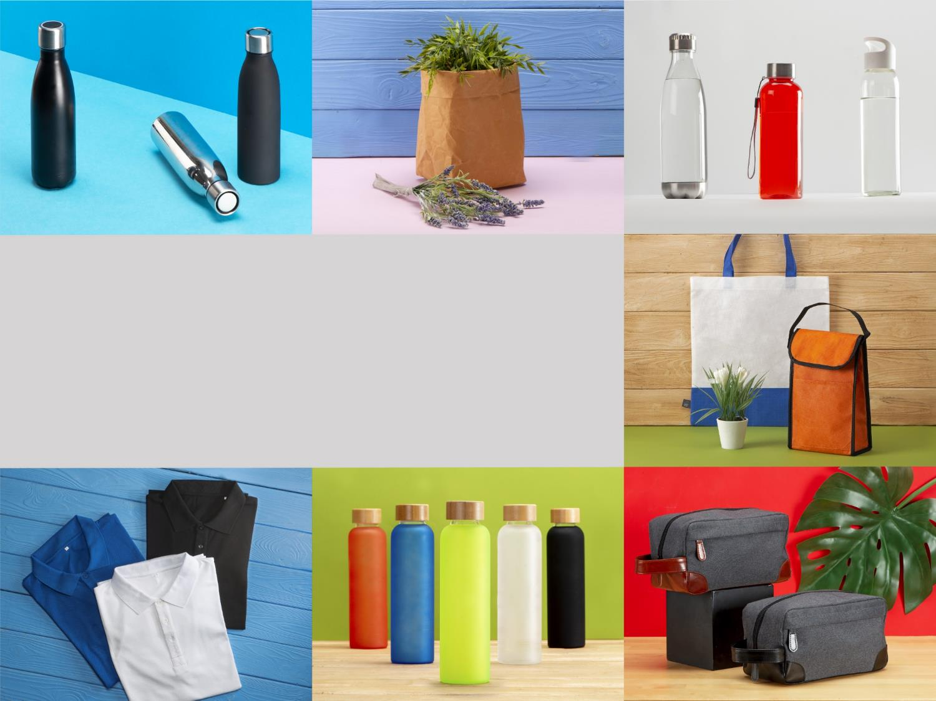
Новинки
сезона 22-23

Slide 2
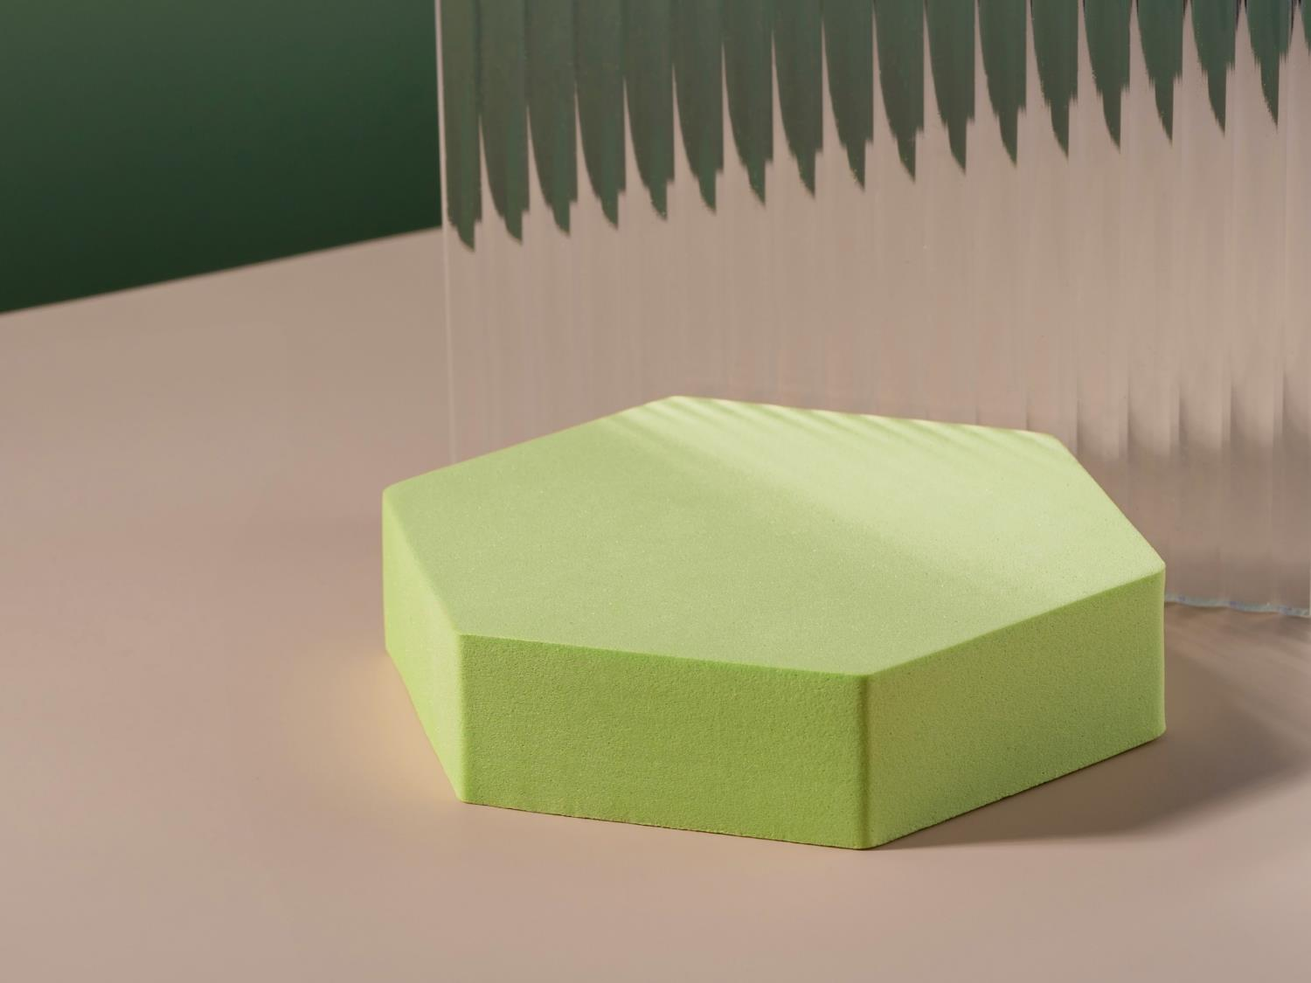
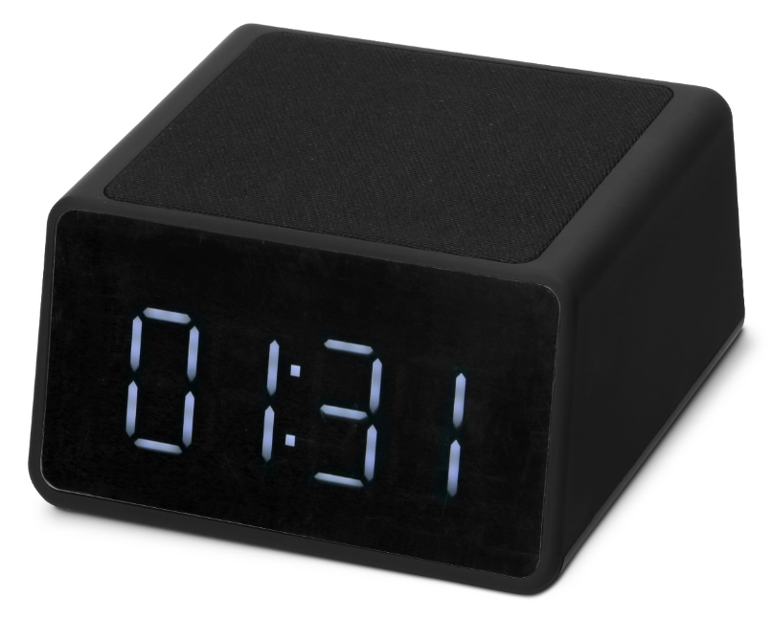
Многофункциональная
3-в-1
Покрытие soft-touch
975700
Беспроводная колонка с часами и функцией беспроводной зарядки «Sentry»
2 990 руб.
*цены актуальны на 5.09.22

Slide 3
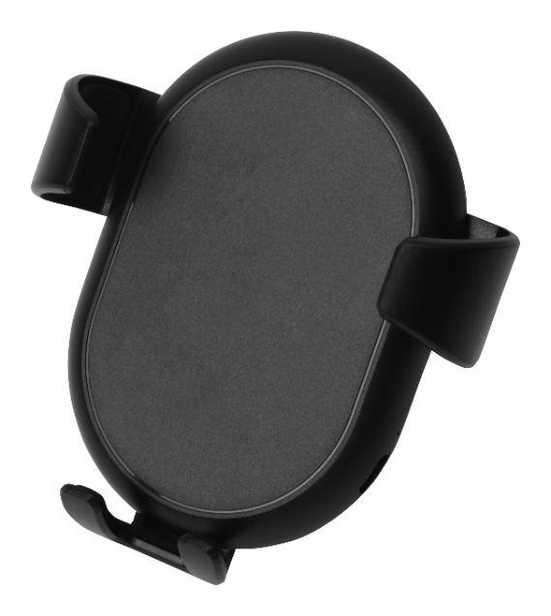
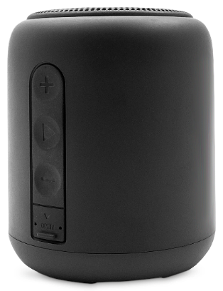
590934
Автомобильное беспроводное зарядное устройство «Mobi», 5 Вт
590965
Портативная колонка TWS «Steep»
1 190 руб.
2 090 руб.
Мощный звук 5 Вт
Поддержка режима TWS (подключение 2 колонок в режиме стерео)
Покрытие soft-touch
*цены актуальны на 5.09.22

Slide 4
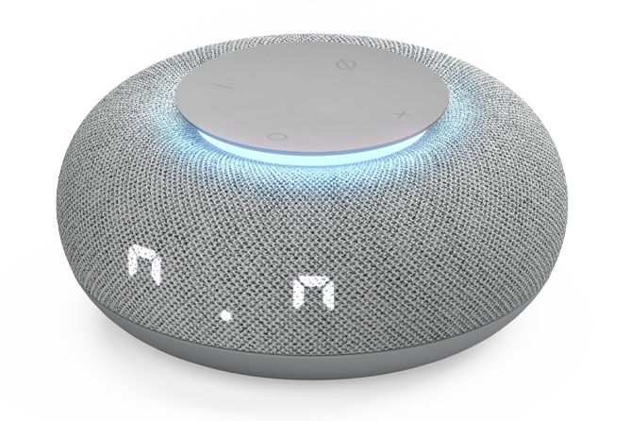
Умная колонка с Марусей
Эксклюзивно в Oasis:
Приветственная кастомизация (от 50 шт)
Индивидуальная кастомизация (по запросу)
Чистый, детальный и объемный звук
Управление умным домом
5 990 руб.
*цены актуальны на 5.09.22

Slide 5
Новый уровень комфорта
во всех сферах жизни

Slide 6
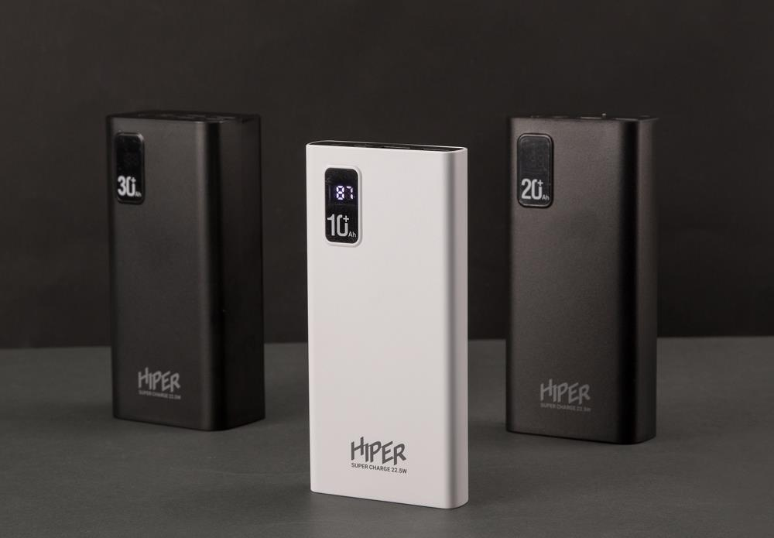
Внешние аккумуляторы – для тех, кто всегда в поисках пути…(искать можно долго, а заряжаться надо прямо сейчас)
521013
Портативный внешний аккумулятор «FAST», 30000 mAh
2 790 руб.
*цены актуальны на 5.09.22

Slide 7
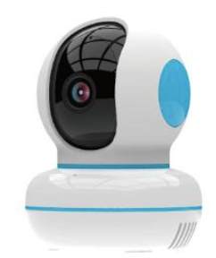
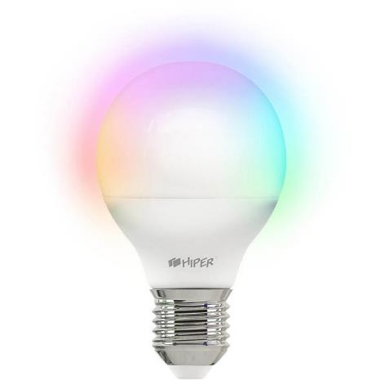
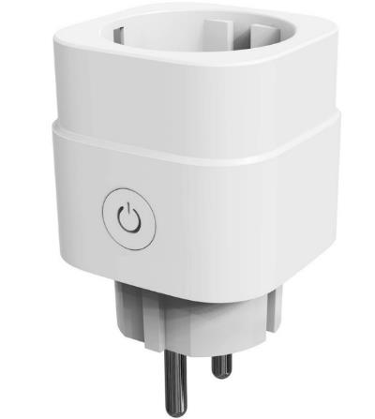
Умный дом – для тех, кому лень включать свет руками, а кондиционер пультом…ибо лень – двигатель прогресса.
521062
Умная камера «IoT Cam M3»
2 990 руб.
521037
521052
Умная LED лампочка «IoT LED A1 RGB»
Умная розетка «IoT PL01»
801 ⁵³ руб.
1 176 ²⁶ руб.
*цены актуальны на 5.09.22

Slide 8
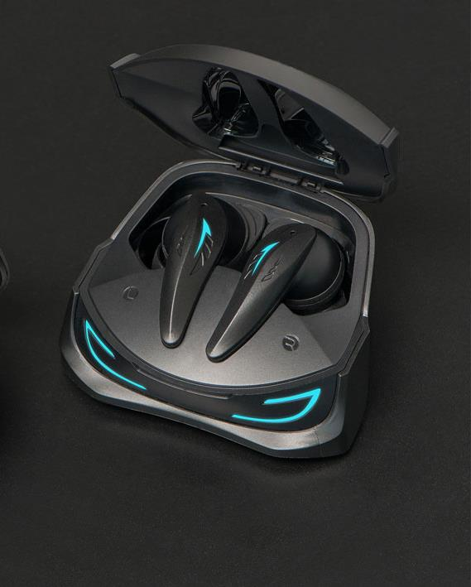
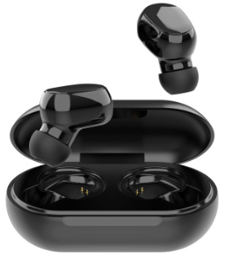
Наушники TWS – с ними одна проблема – найти потерянный левый…
521000
521010
Беспроводные наушники TWS «OKI»
Беспроводные наушники TWS «Mercury X14»
1 296 ⁹² руб.
2 856 ⁹² руб.
*цены актуальны на 5.09.22

Slide 9
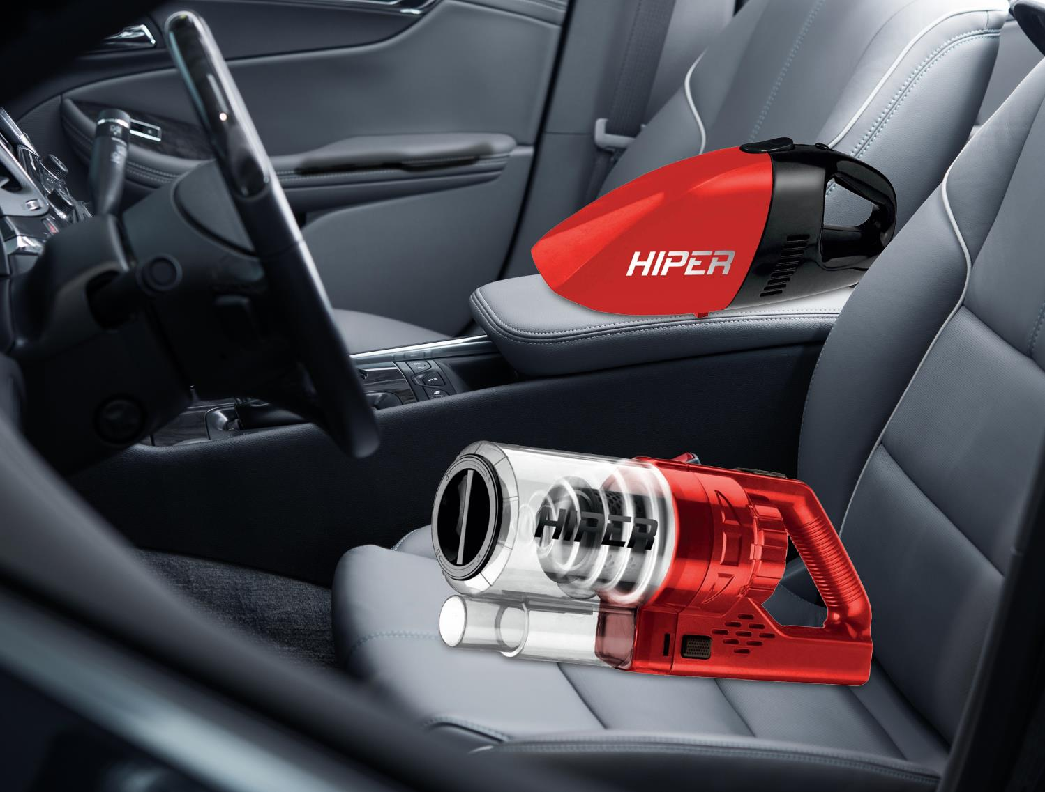
521088
Пылесос автомобильный «HVC60»
694 руб.
Не нужно подключение к сети
521091
Пылесос автомобильный аккумуляторный «HVC120Li»
4 576 руб.
*цены актуальны на 5.09.22

Slide 10
Гармоничное и эффективное
окружение современного человека
2-х кратный прирост
в сравнении с прошлым годом

Slide 11
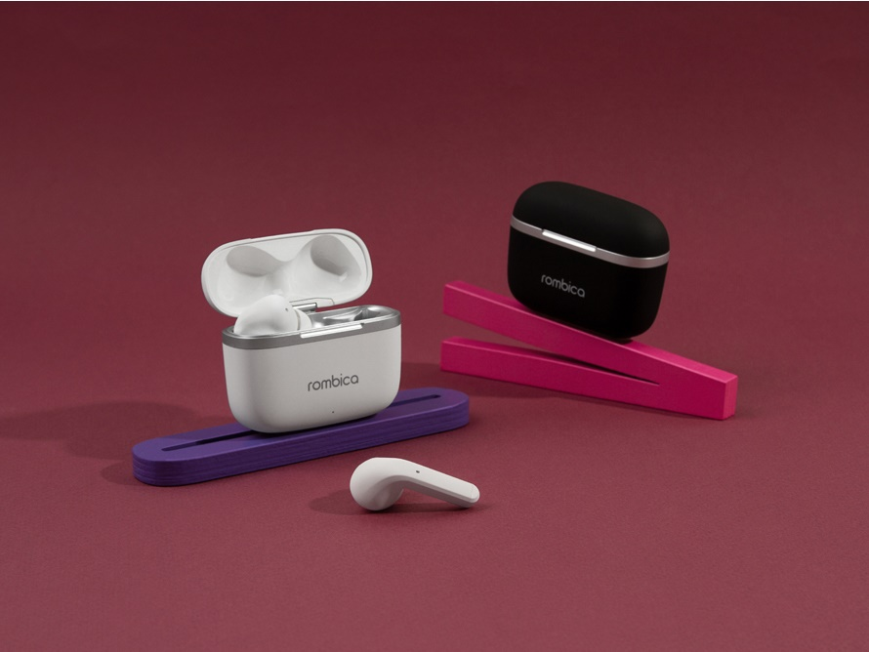
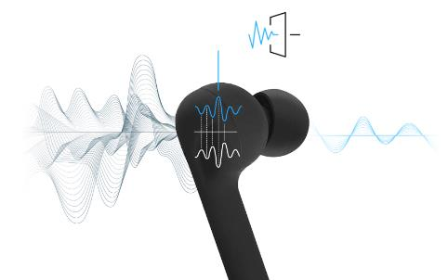
Покрытие soft-touch
Сенсорное управление
Удобная посадка в ушах
595690
Беспроводные наушники TWS «Mysound Free Pro Black»
3 518 ¹¹ руб.
Функция ANC
Внешние шумы
Чистый аудиосигнал
*цены актуальны на 5.09.22

Slide 12
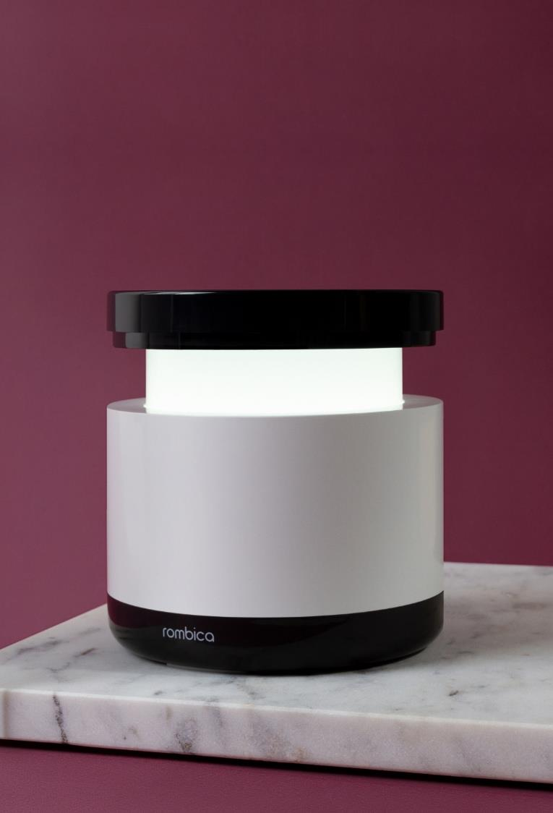
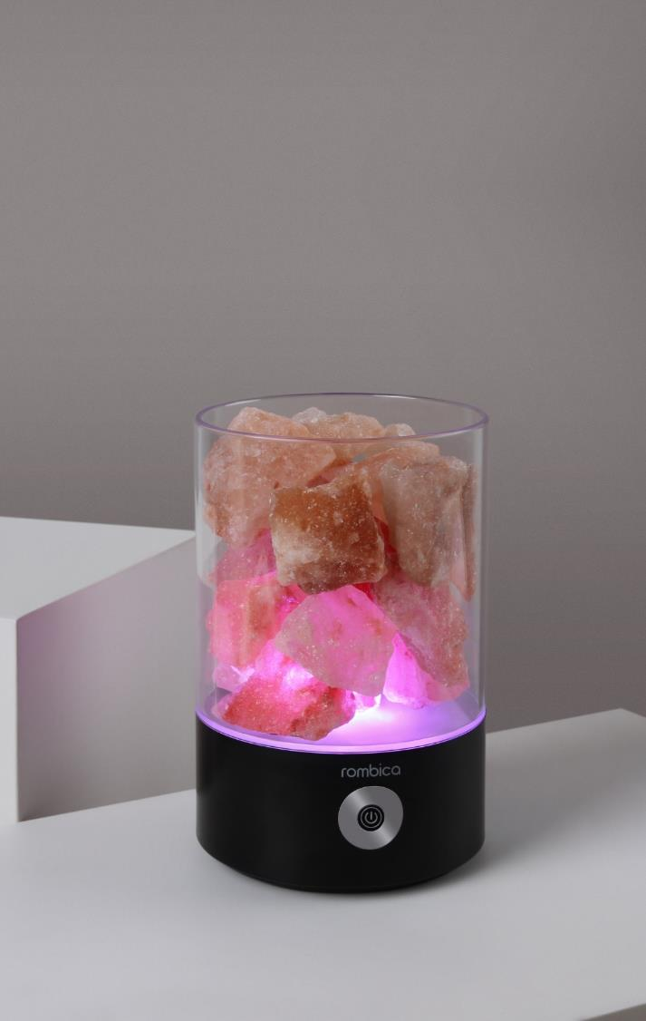
595695
595692
Ночник «LED Mercury»
Ночник «LED Phoenix»
2 995 ⁶² руб.
2 497 ⁴¹ руб.
Регулировка яркости
Теплый и холодный свет
До 4 ч. работы на одном заряде
Складная конструкция
Спасет ваши мизинчики в темноте
Элегантный дизайн
RGB
Наполнитель из кристаллов природной соли, которая улучшает воздух в помещении при нагреве
Регулировка яркости
*цены актуальны на 5.09.22

Slide 13
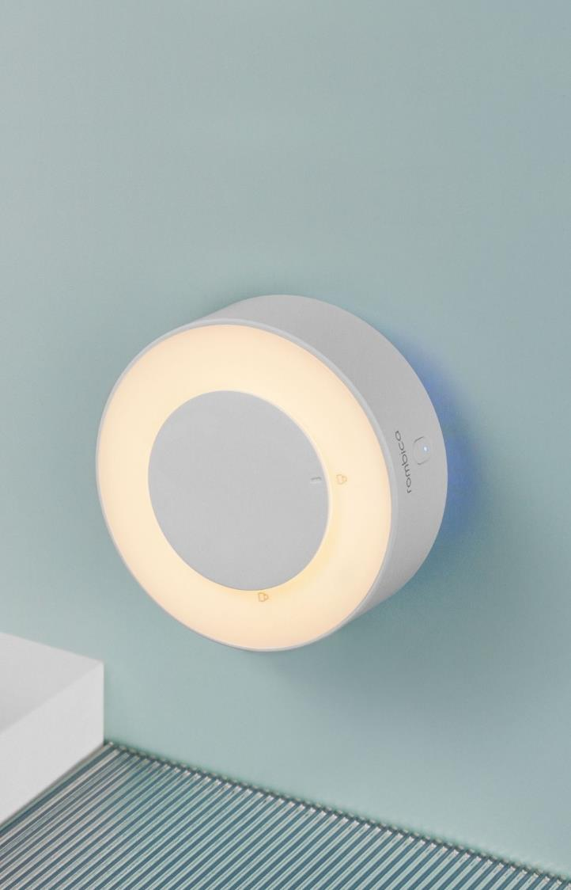
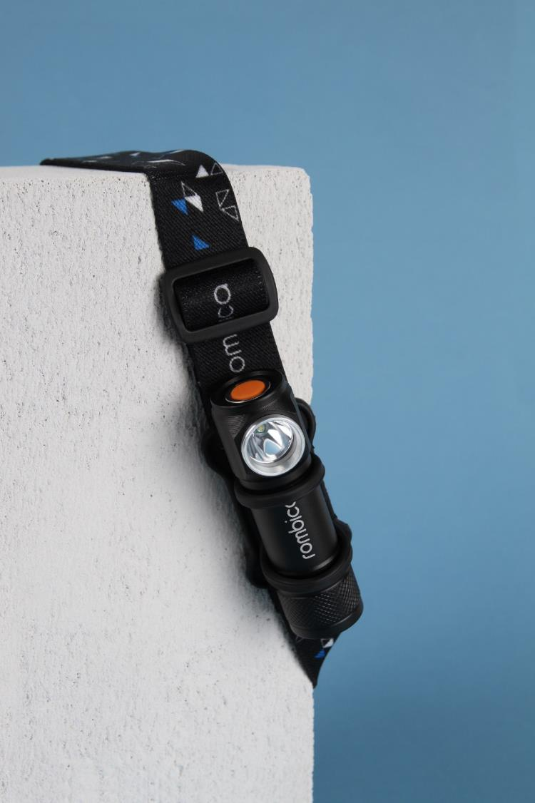
595693
595701
Декоративный светильник с диффузором «LED Aura»
Фонарь аккумуляторный с налобным ремнем «LED Z9»
2 595 ⁶² руб.
1 510 ⁷⁰ руб.
Элегантный дизайн
3 режима яркости
Диффузор и фумигатор
До 36 ч. работы от аккумулятора
Металлический корпус
3 режима работы
Налобное и магнитное крепление
Зарядка по USB
*цены актуальны на 5.09.22

Slide 14
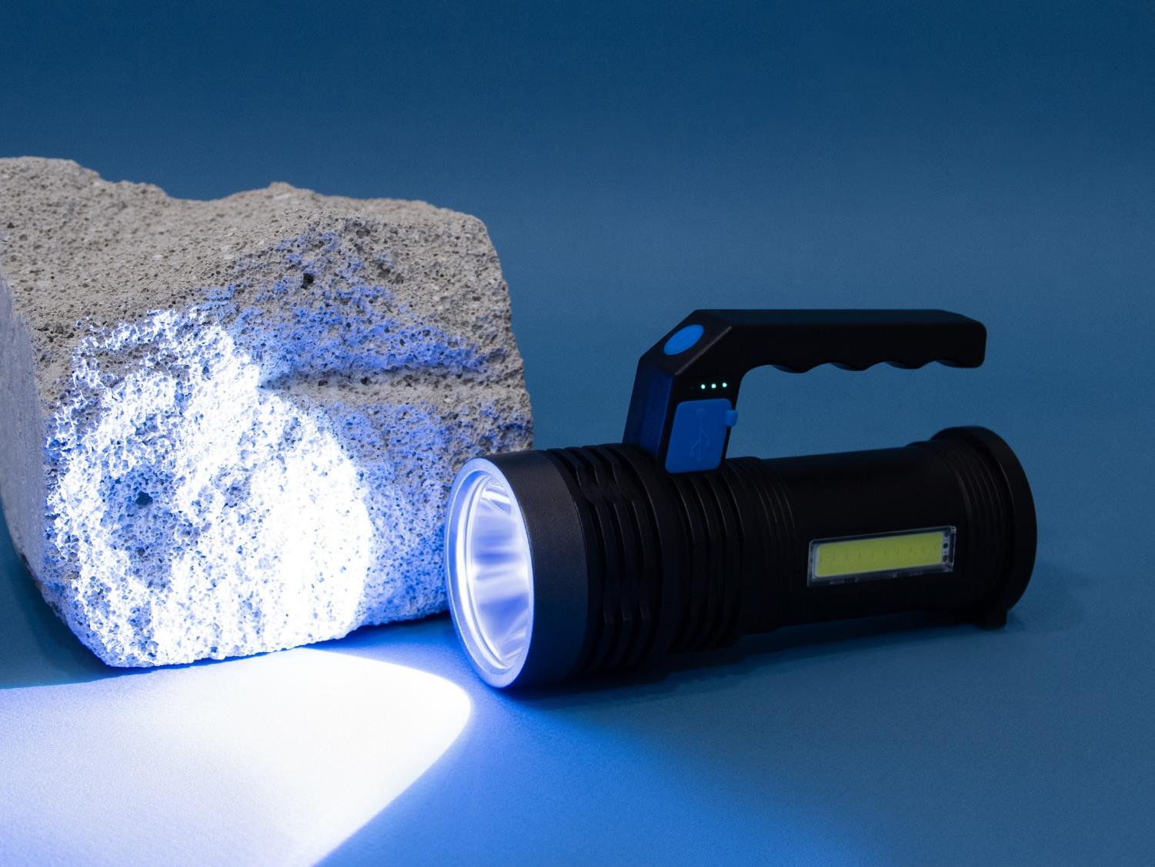
595699
Фонарь аккумуляторный «LED Z4»
1 497 ⁴¹ руб.
4 режима работы
2 ч. на одном заряде
Удобная ручка
Зарядка по USB
*цены актуальны на 5.09.22

Slide 15
2-х кратный
прирост в сравнении
с прошлым годом

Slide 16
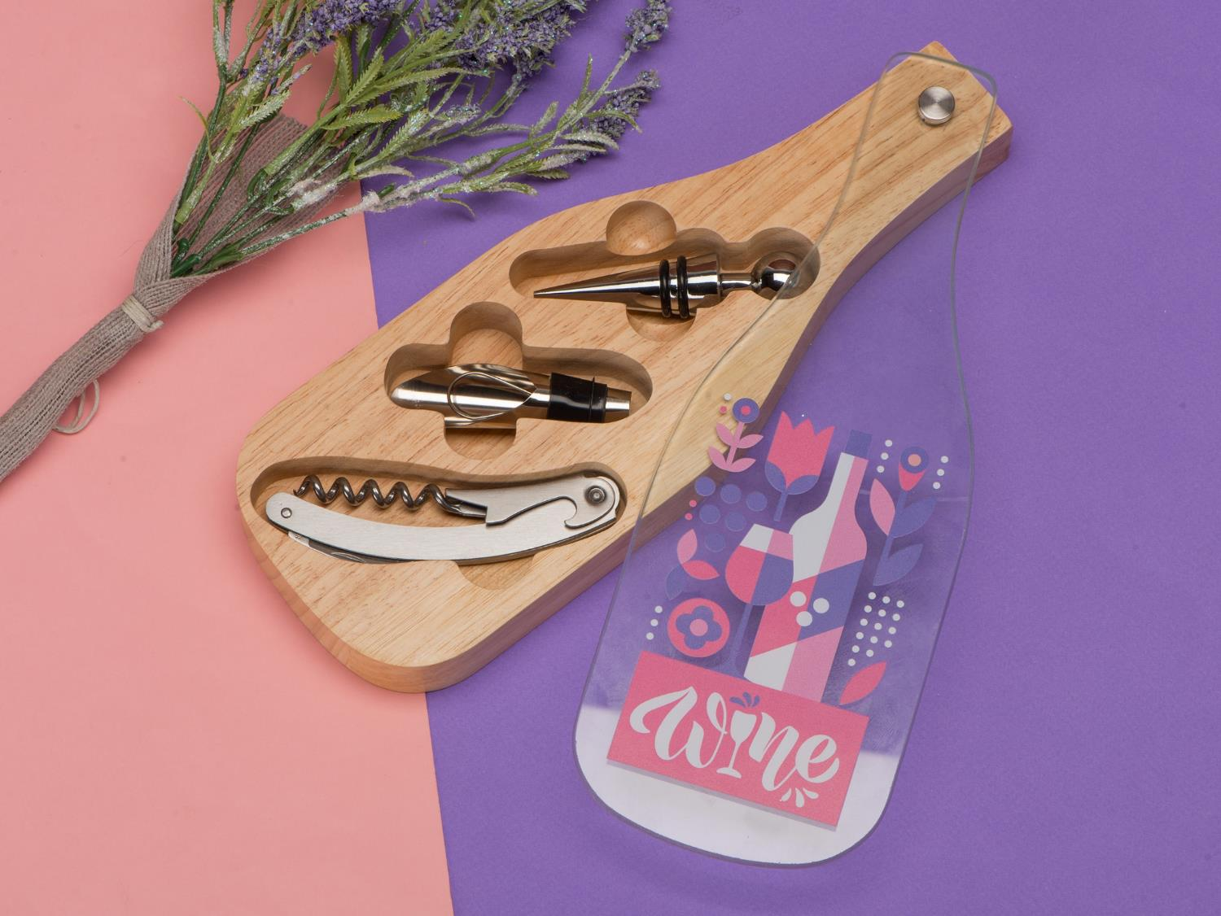
825909
Набор аксессуаров для вина со стеклянной крышкой «Pinotage»
2 099 ⁹⁴ руб.
*цены актуальны на 5.09.22

Slide 17
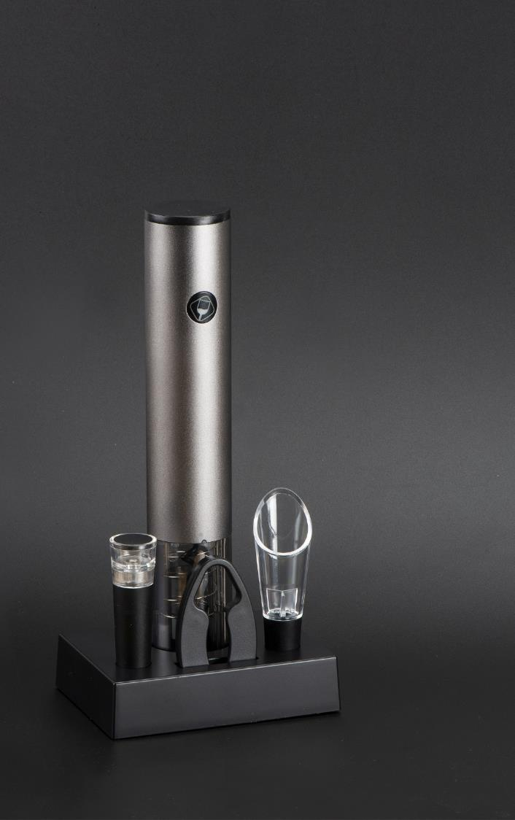
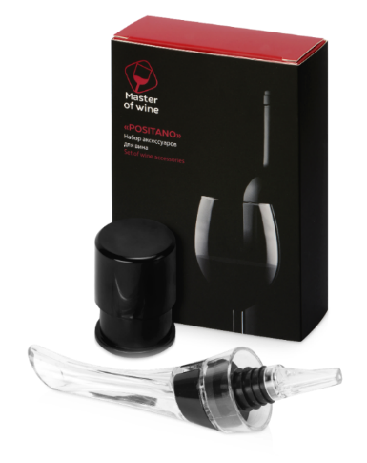
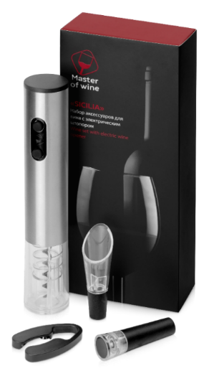
685701
Набор аксессуаров для вина с электрическим штопором и док-станцией «Palermo»
4 499 ³⁰ руб.
681110
Набор для вина с аэратором и вакуумной пробкой «Positano»
1 289 ⁹⁸ руб.
Штопор всегда заряжен
Нож для фольги
Аэратор
Вакуумная пробка
Подарок класса premium
Вакуумная пробка
Аэратор
685700
Набор аксессуаров для вина с электрическим штопором «Sicilia»
2 899 ³⁰ руб.
Электрический штопор
Вакуумная пробка
Аэратор
Нож для фольги
* Аэратор – это устройство для насыщения вин кислородом.
*цены актуальны на 5.09.22

Slide 18
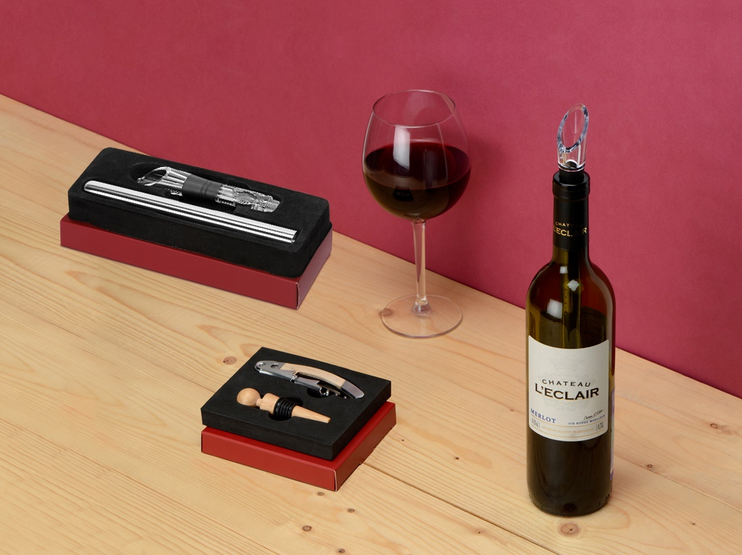
685702
Охладитель для вина «Chiller»
1 263 ³⁰ руб.
825919
Набор аксессуаров для вина «Provence»
1 199 ²⁹ руб.
*цены актуальны на 5.09.22

Slide 19
Новая линейка товаров
Классический дизайн, на который приятно смотреть и не стыдно дарить
Отличный вариант подарка
для ТОП-менеджера
не за 500 млн рублей

Slide 20
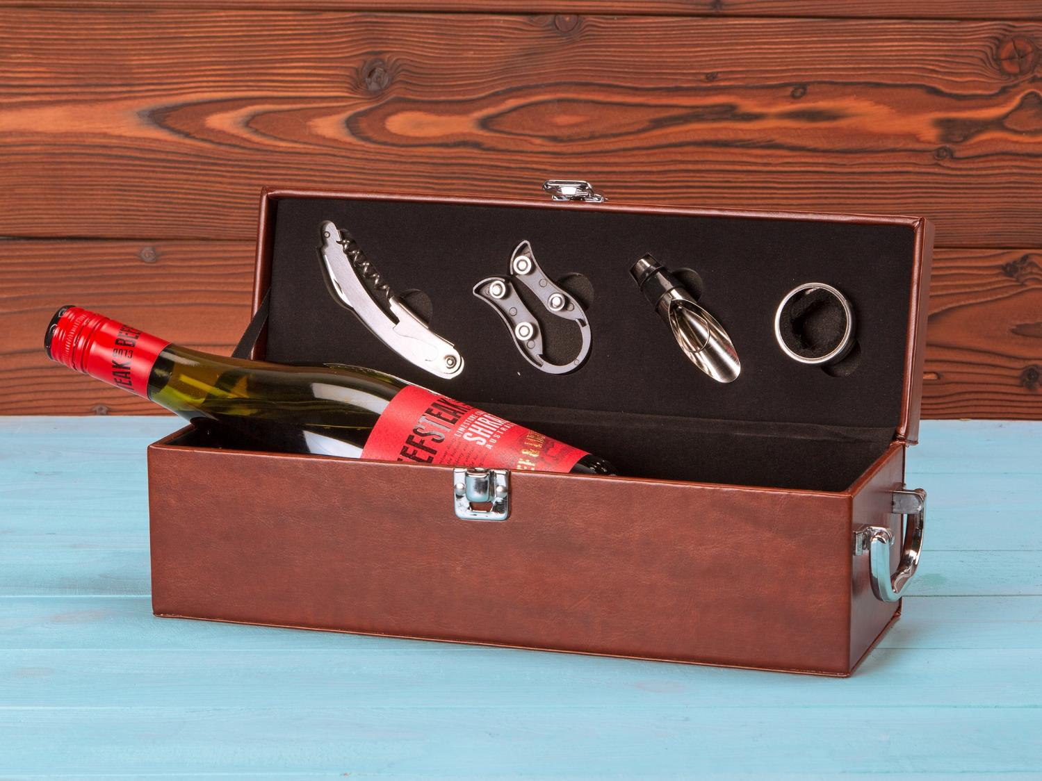
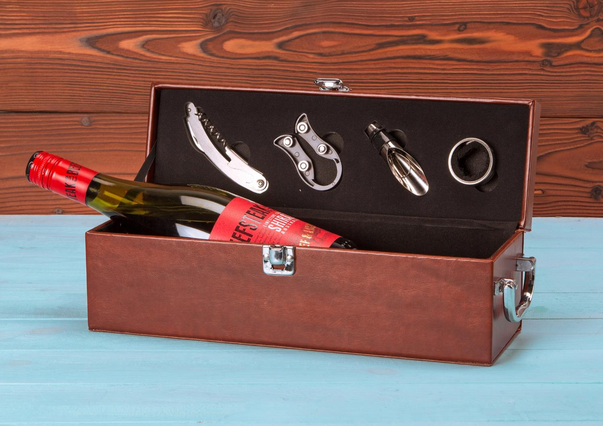
103109
Набор аксессуаров для вина в подарочной коробке «Fabrizio»
2 399 ⁹⁴ руб.
*цены актуальны на 5.09.22

Slide 21
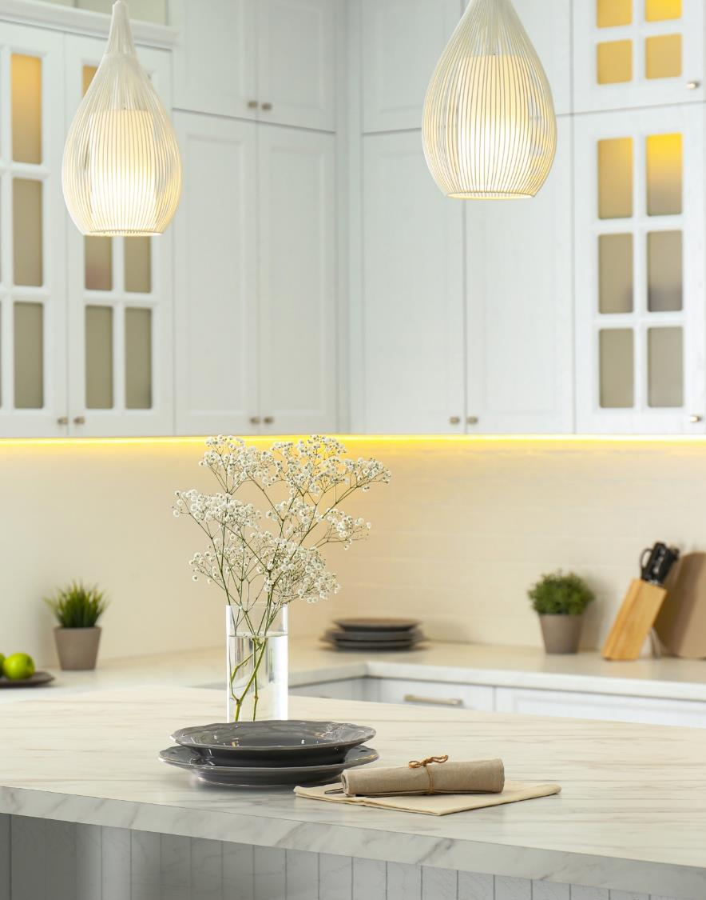
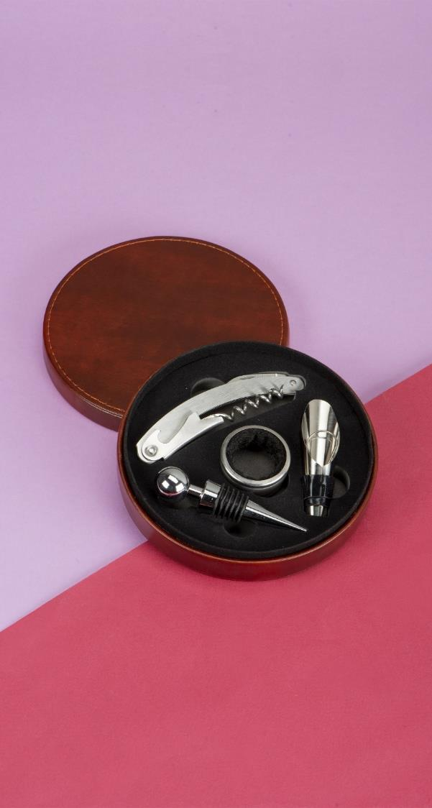
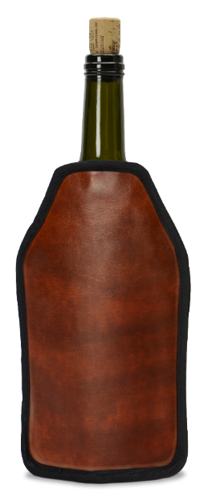
111109
Охладитель для вина «Fabrizio»
1 249 ⁸⁷ руб.
107109
Набор аксессуаров для вина «Fabrizio»
1 549 ⁸⁷ руб.
*цены актуальны на 5.09.22

Slide 22
В Oasis самая широкая линейка винных аксессуаров на рынке B2b
12 брендов
40+ товаров
PS Да, мы любим выпивать

Slide 23
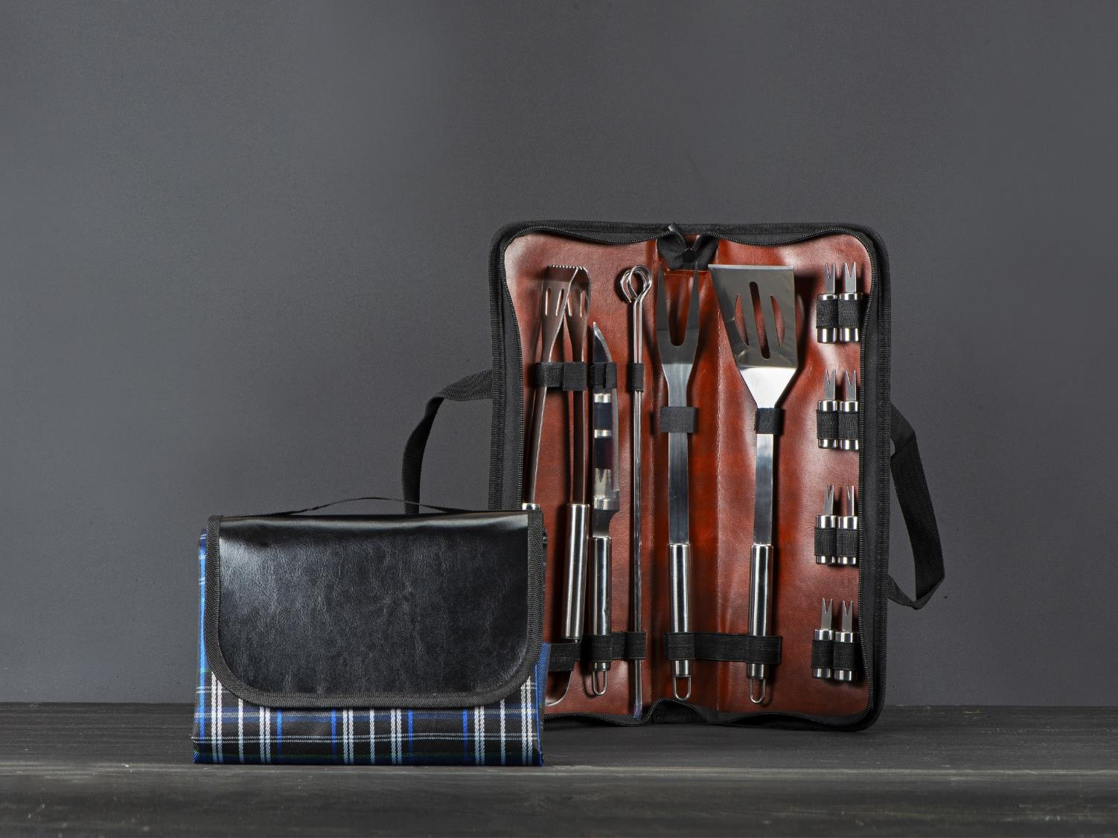
877299
Набор для барбекю «Fabrizio»
3 477 ⁸⁷ руб.
111202
Непромокаемый плед для пикника «Fabrizio»
1 398 ⁸⁷ руб.
*цены актуальны на 5.09.22

Slide 24
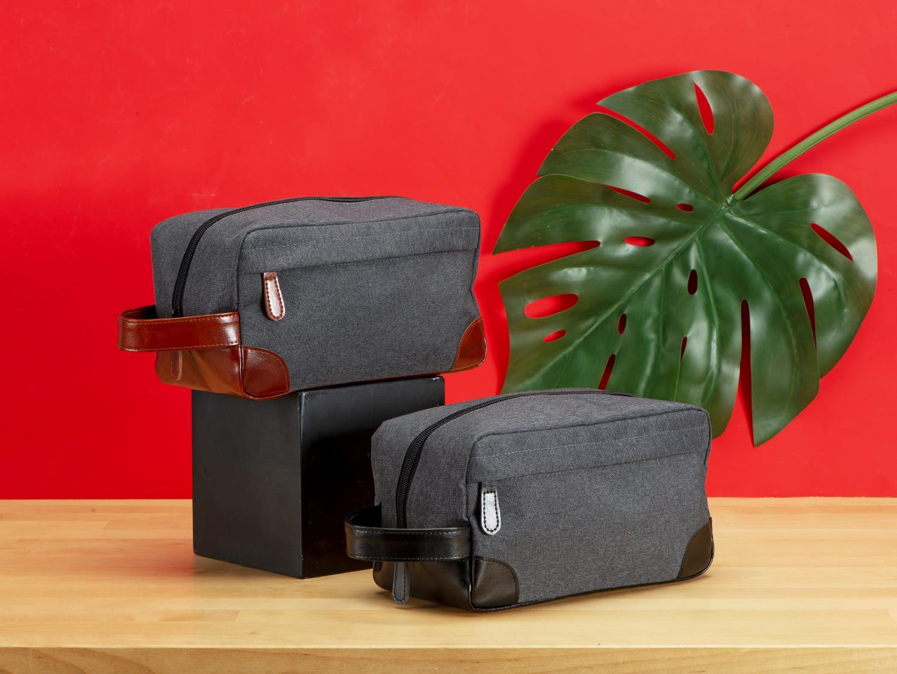
702007
Большой и вместительный
Наружный карман на молнии
Отделка из экокожи
Несессер Fabrizio
600 руб.
*цены актуальны на 5.09.22

Slide 25
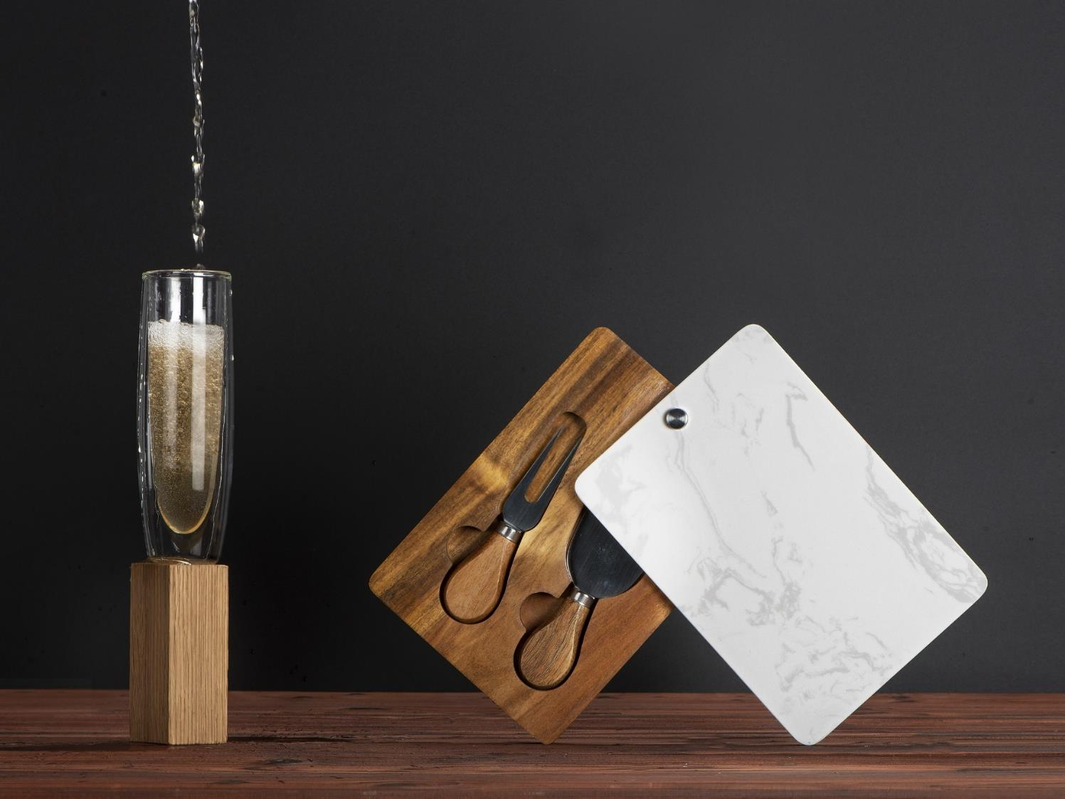
825910
Набор для сыра в коробке из акации и мрамора «Fontina»
828143
Бокал для шампанского с двойными стенками «Brut»
1 799 ³⁰ руб.
858 ²⁸ руб.
*цены актуальны на 5.09.22

Slide 26
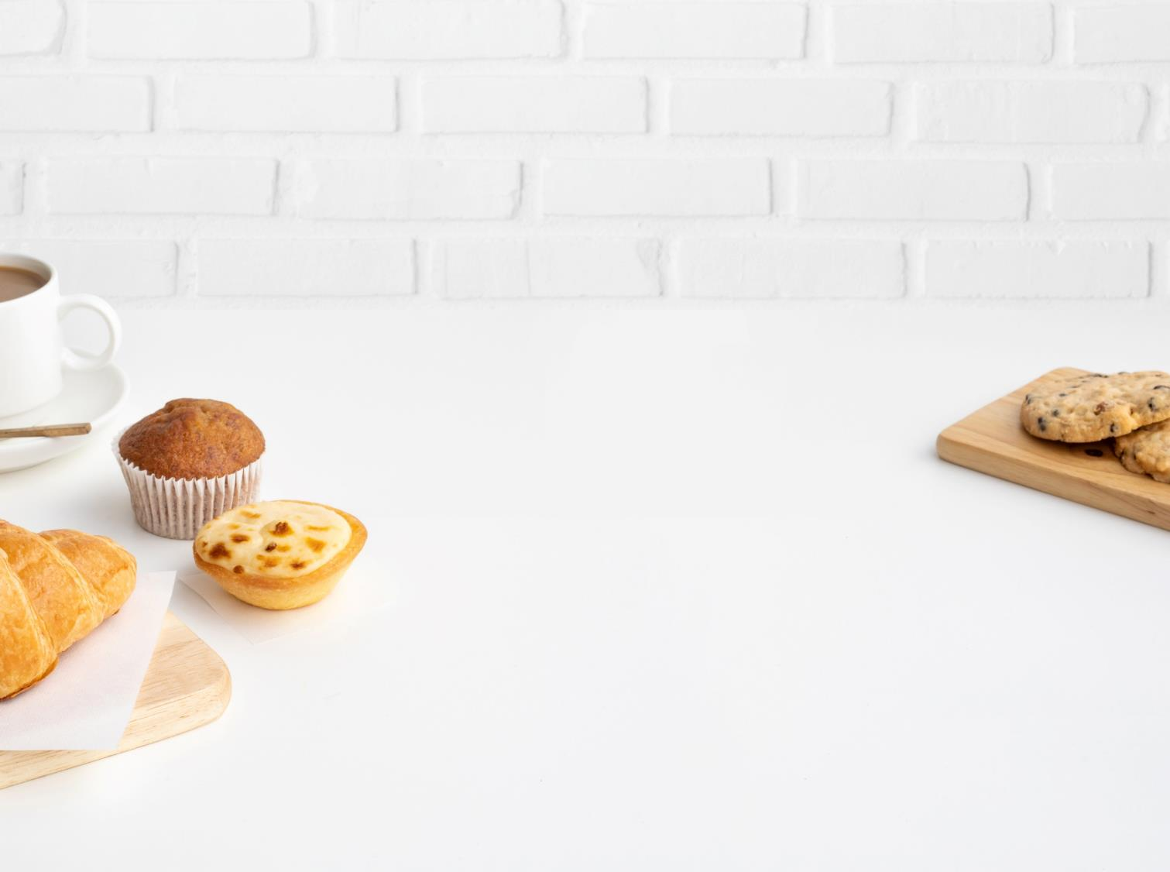
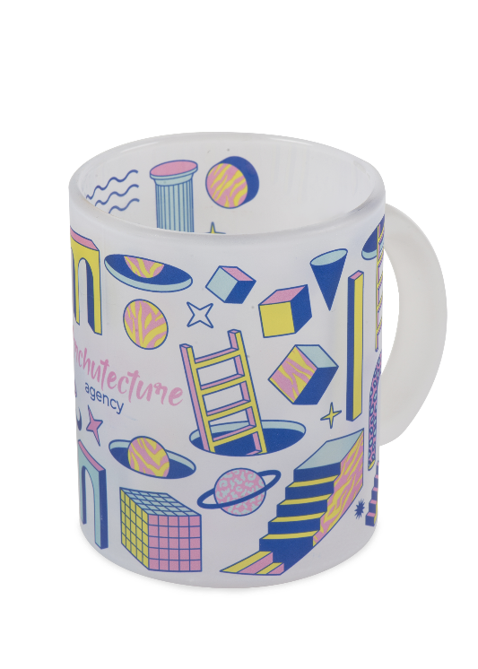
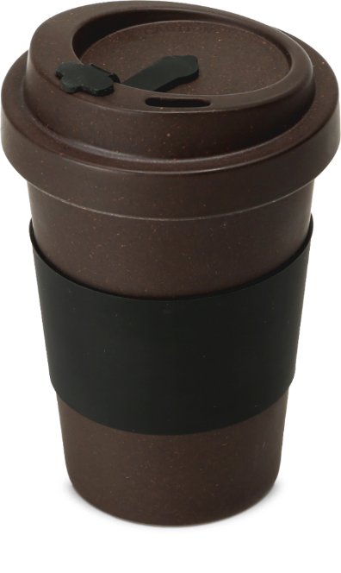
16001
Стакан из кофе с силиконовой манжетой «Latte»
499 ³³ руб.
872830
Кружка «Sublime Glass» для сублимации, матовая
299 руб.
*цены актуальны на 5.09.22

Slide 27
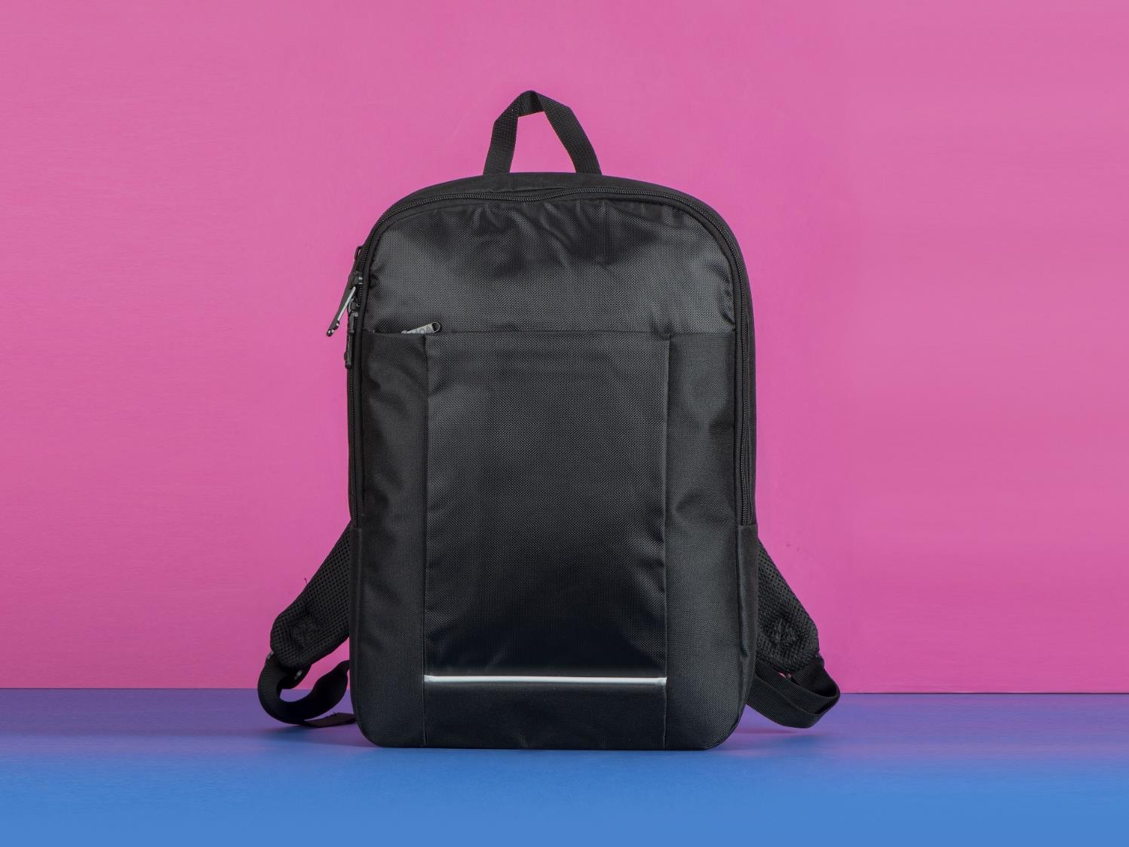
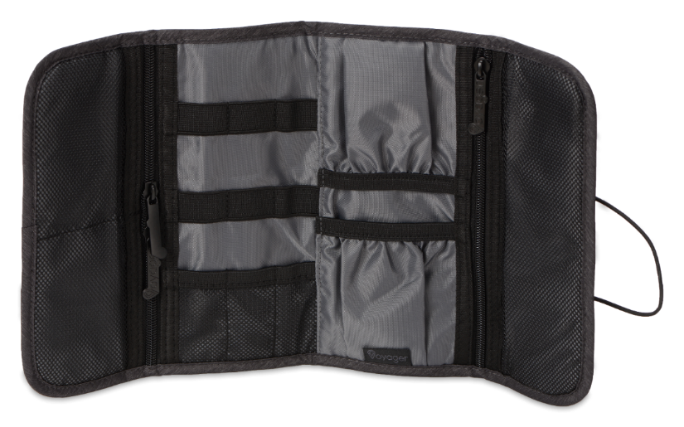
932137
Рюкзак «Dandy» для ноутбука 15.6''
2 545 ⁸¹ руб.
Ультратонкий рюкзак
2 отделения на молниях
Вместительный наружный карман
Светоотражающая полоса спереди
Регулируемые лямки по длине
938208
Органайзер для электроники и проводов «District»
1 390 ⁹⁸ руб.
*цены актуальны на 5.09.22

Slide 28
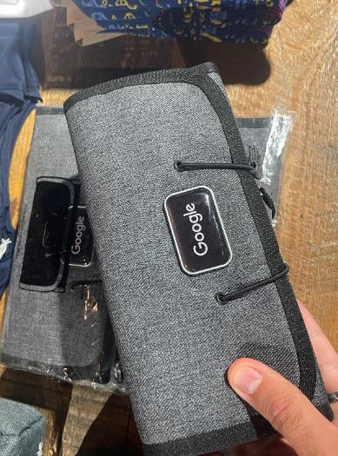
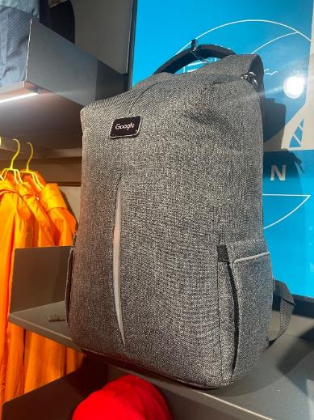
Э
Голландский бренд современных технологичных продуктов и гаджетов
Это Юра в Ирландию слетал

Slide 29
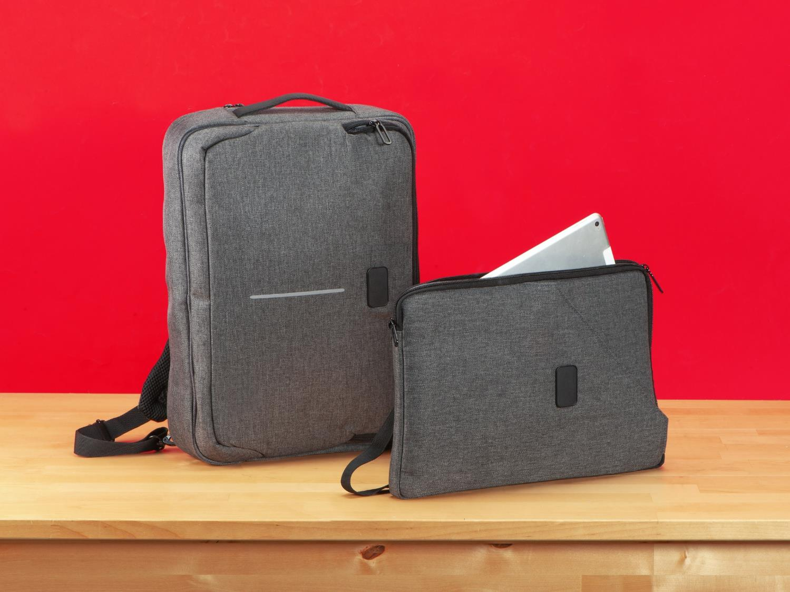
936000
Рюкзак-трансформер Specter Hybrid для ноутбука 16''
6 500 руб.
936001
Сумка-чехол Specter Go для ноутбука 16''
2 600 руб.
Для ноутбука 16''
3 варианта ношения благодаря съемному ремню
2-в-1 рюкзак для ноутбука и деловая сумка для поездок
Компактный и вместительный
приход в начале
следующего года
*цены актуальны на 5.09.22

Slide 30
Везем стока на 130 млн. Ждите в сентябре

Slide 31
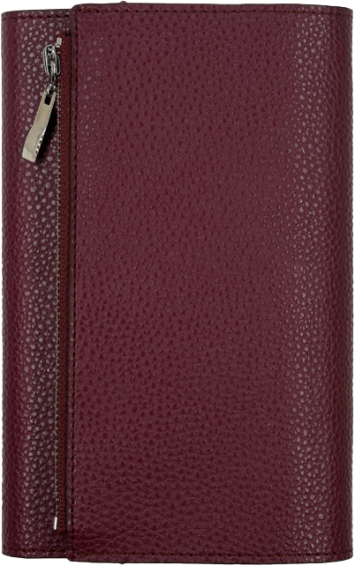
3-369.02
Ежедневник недатированный А5 «Velvet Index»
с индексами
753 ³¹ руб.
3-650.02
3-670.07
Ежедневник недатированный B5 «Megapolis Flex»
Ежедневник недатированный А5 - «Dolce Vita»
729 ³⁹ руб.
837 ⁸⁷ руб.
Популярная модель, а теперь в новом большом формате
Многофункциональный ежедневник
Портмоне
Чехол для карт
*цены актуальны на 5.09.22

Slide 32
3-681.02
Планинг недатированный «Persona»
897 ⁸⁷ руб.
3-680.03
Ежедневник недатированный А5+ «Persona»
Статусный аксессуар
Выполнен из переработанной кожи с золотым обрезом и металлическими уголками
Обложка прошита шелковой нитью
917 ⁸⁷ руб.
*цены актуальны на 5.09.22

Slide 33
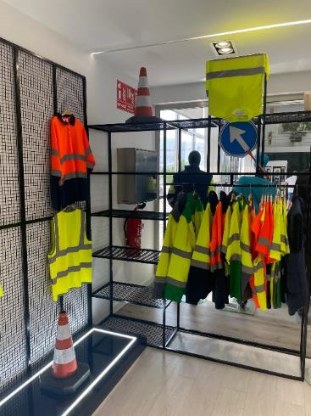
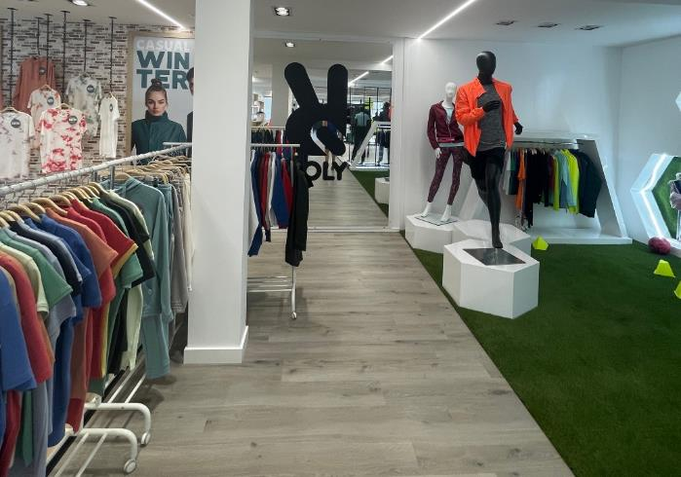
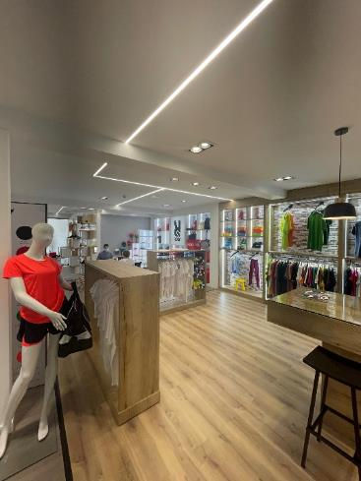
новый бренд в Oasis
Входит в топ-5 брендов
в Европе и уже в топ-5 брендов в Oasis
Это Юра в Испанию слетал

Slide 34
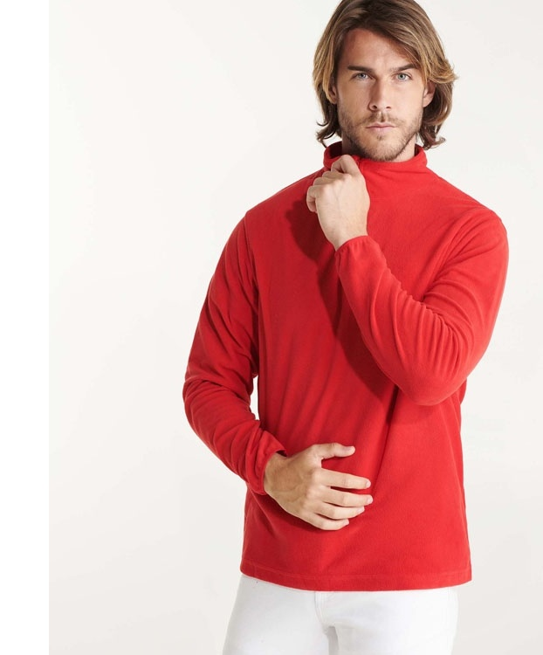
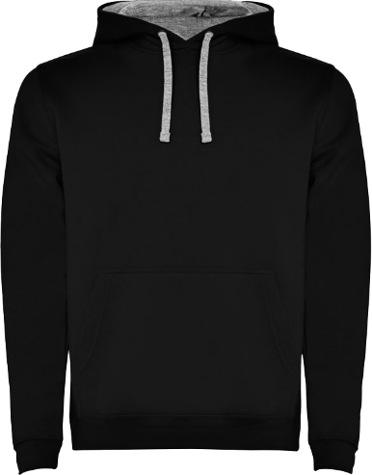
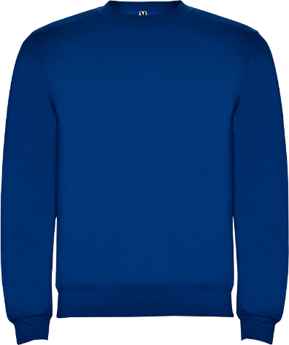
10670258
109560
Толстовка с капюшоном «Urban» мужская
Свитшот из микрофлиса «Himalaya» мужской
2 792 ⁵² руб.
1 165 руб.
еще +12 цветов
еще +12 цветов
107005
Свитшот с начесом «Clasica» унисекс
1 930 руб.
еще +15 цветов
уже на складе
*цены актуальны на 5.09.22

Slide 35
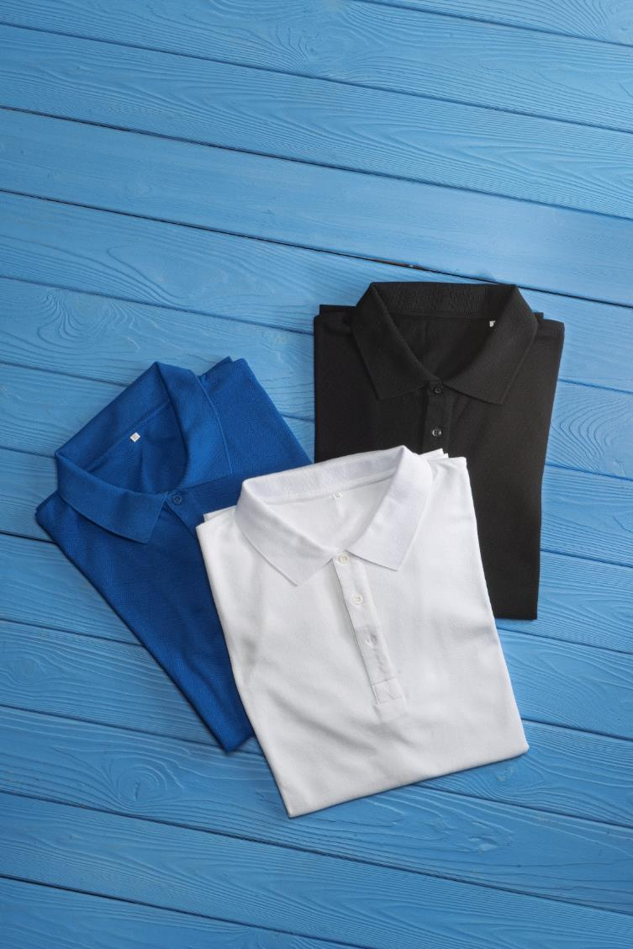
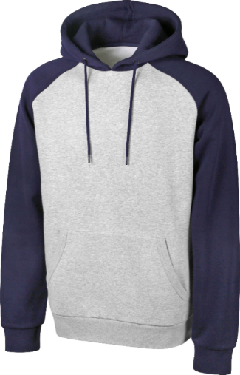
31037
Пике с эластаном
Плотность 200 г/м2
Утяжеленное полотно 200гр
Прилегающий силуэт
Разрезы в боковых швах
Поло «Chicago» мужское
О, а у нас оверсайз!
1 500 руб.
3162049
Толстовка с капюшоном «Dublin» мужская
2 792 ⁵² руб.
3165001
Толстовка с капюшоном оверсайз «Berlin» унисекс
2 985 ⁰⁹ руб.
приход
конец ноября
*цены актуальны на 5.09.22

Slide 36
У нас есть дождевик Hawaii ХИТ продаж, этот такой же, но лучше! И у него теперь есть карманы!
3320301
Дождевик
со светоотражающей тесьмой «Lanai»
1 690 руб.
3320247
Куртка - дождевик «Maui» унисекс
3320016
Дождевик «Hawaii pro» c чехлом унисекс
999 руб.
Светоотражающая тесьма
Проклеенные швы
Водонепроницаемость и водоотталкивающая пропитка
Вместительные карманы
929 руб.
Водонепроницаемость
и водоотталкивающая пропитка
*цены актуальны на 5.09.22

Slide 37
933718
Светоотражающая сумка на одно плечо «Reflector»
899 руб.
935010
Светоотражающая сумка через плечо «Reflector»
999 руб.
45 000 пешеходов получили травмы в темное время суток по данным за 2021 год!
Подумайте о безопасности заранее благодаря нашей линейке статистика со светоотражающими элементами
3160R08
Ветровка светоотражающая «Reflector»
*цены актуальны на 5.09.22
2 990 руб.

Slide 38
933708
Дополнительная безопасность в темное время суток
Карманы для планшета и ноутбука на эластичных креплениях внутри
Рюкзак Camo со светоотражающим дизайном для ноутбука
2 200 руб.
*цены актуальны на 5.09.22

Slide 39
842108
Сумка «Helfer» из хлопка на кнопке с регулирующейся лямкой
500 руб.
О, хлопок – это стиль!
250 г
Парусиновые ручки 3x70 см
842308
Сумка Donny из хлопка с донной складкой и парусиновыми ручками
450 руб.
*цены актуальны на 5.09.22

Slide 40
Проведенный опрос в 2021 году показал, что
68,5% россиян систематически занимались спортом.
По сравнению с 2020, этот показатель увеличился на 6,1%
118207
Спортивная сумка для бега с бутылкой «Marathon»
947403
Набор для фитнеса «Balance»
699 руб.
118217
Спортивный чехол на руку для телефона «Athlete»
548 ³⁰ руб.
299 руб.
*цены актуальны на 5.09.22

Slide 41
Период разложения
до 500 лет
Пластиковая бутылка
Выбор за тобой…

Slide 42
800057
Вакуумная герметичная термобутылка с 360° крышкой
1 090 руб.
Покрытие soft-touch
304 сталь
Герметичный
Стильный дизайн
304 сталь
8711706
Вакуумный термос «Engage», 450мл
1 390 руб.
приход
конец января
*цены актуальны на 5.09.22

Slide 43
81371.06
Спортивная бутылка для воды с держателем «Biggy», 1000 мл
390 ⁰¹ руб.
Пищевой пластик
Нетеряемая крышка
*цены актуальны на 5.09.22

Slide 44
Прочный тритан
130к шт.
Как Plain только в стекле
Plain продано за 2022 г.
Переработанный пластик
813600
839701
83980.06
Бутылка для воды «Cogy», 700 мл
Бутылка для воды из rPET «Kato», 500мл
Стеклянная бутылка «Fial», 500 мл
549 руб.
312 ³³ руб.
259 руб.
*цены актуальны на 5.09.22

Slide 45
828706
Бамбуковая крышка
Стекло с эффектом «мороза»
Стеклянная бутылка с бамбуковой крышкой, 600мл
690 руб.
приход
конец ноября
О, красиво!
*цены актуальны на 5.09.22

Slide 46
Серия Favor
113301
113212
Обложка для паспорта «Favor»
Обложка для автодокументов «Favor»
329 руб.
499 руб.
*цены актуальны на 5.09.22

Slide 47
Серия Favor
113607
Обложка на магнитах для автодокументов и паспорта «Favor»
549 руб.
113401
Обложка для паспорта с RFID защитой отделений для пластиковых карт «Favor»
113102
Картхолдер для пластиковых карт «Favor»
449 руб.
279 руб.
*цены актуальны на 5.09.22

Slide 48
11535.00
115360
Вечный карандаш «Eternal» со стилусом и ластиком
Вечный карандаш «Nature» из бамбука с белым ластиком
199 руб.
139 руб.
Стильный металлический корпус
Ничего не вечно, а наш карандаш вечный!
приход
середина ноября
*цены актуальны на 5.09.22

Slide 49
Давайте жить ЭКОлогично
Период разложения
до 20 лет
Пластиковый
пакет

Slide 50
937517
937419
Провели эксперимент с чайными пакетиками: каждый день оставляли мокрый чайный пакет, а на органайзере и следа не осталось.
Сумка-шопер «Papyrus» из моющейся крафт-бумаги
Водонепроницаемый органайзер из крафтовой бумаги, S
548 ⁶⁵ руб.
249 ²¹ руб.
Моющаяся бумага
Парусиновые ручки
Универсальный
Водонепроницаемый, но не для полного погружения в воду
Экологично
*цены актуальны на 5.09.22

Slide 51
590207
590302
Сумка-шопер
двухцветная Reviver
Сумка-холодильник «Reviver» на липучке
150 руб.
200 руб.
Материал из переработанных бутылок
Материал из переработанных бутылок
*цены актуальны на 5.09.22

Slide 52
920007
906607
Зонт «Picau» из перработанного пластика в сумочке
Зонт-трость «Reviver»
1 500 руб.
1 100 руб.
Сумочка-мешок из переработанного пластика в комплекте
Anti wind
Купол-RPE 190T
Спицы-фибергласс
Ручка soft-touch
приход
конец января
приход
конец января
*цены актуальны на 5.09.22

Slide 54
869101
Набор носков с рождественской символикой, 2 пары
559 ⁰⁹ руб.
*цены актуальны на 5.09.22

Slide 55
Все товары
из презентации
Можно посмотреть
на сайте
ссылка на сайт

